Slide 1
Государственное бюджетное дошкольное образовательное учреждение детский сад №27
Пушкинского района г.Санкт-Петербурга
Реализация
системно–деятельностного подхода в работе с детьми старше - подготовительного возраста.
«Как ткани ткут и нити прядут»
Составили: Минаева Н.Ю.
Плотникова Н.А.

Slide 2
Цель: Формирование знаний детей о свойствах и качествах ткани
Задачи:1.Дать детям знания об истории создании одежды.
2. Развивать обследовательские действия, умения
самостоятельно характеризовать свойства и качества,
устанавливать причинно-следственные связи.
3. Формировать у детей отчетливое дифференцированное
представление
4. Обобщить знания детей о натуральных и искусственных видах
ткани , об их происхождении.
5. Воспитывать бережное отношение к вещам, как результату
труда людей, воспитывать доброжелательное отношение друг к
другу.
6. Воспитывать мотивацию к познавательной деятельности.

Slide 3
Физическое развитие
П/и «Ткачиха», «Челнок»
«Кто скорее перенесет»
«Найди пару»
Физминутки
Социально-коммуникативное
Д\И «что для чего нужно»
Д\И «Найди и назови»
«Собери вещи»
«Дом мод»
С/р «Ателье», «Магазин ткани»
Планирование
непосредственно-образовательной деятельностиие
Речевое развитие
Художественно-эстетическое
Чтение художественной литературы
Беседы
Загадывание загадок
Рассматривание иллюстраций
Составление описательных рассказов
Познавательное развитие
Рисование по ткани
Разучивание песни «Прялица»
Работа с тканью (вышивка)
Экспериментально-исследовательская деятельность
Логические задачи

Slide 4
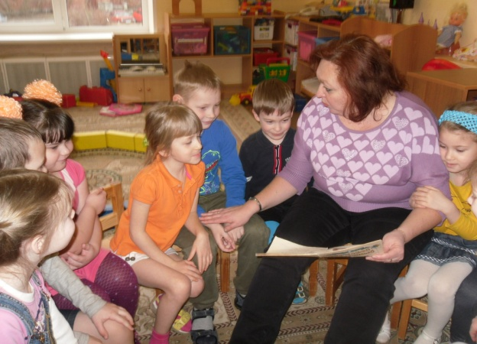
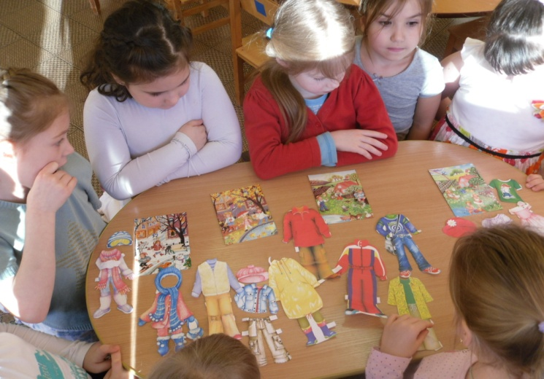
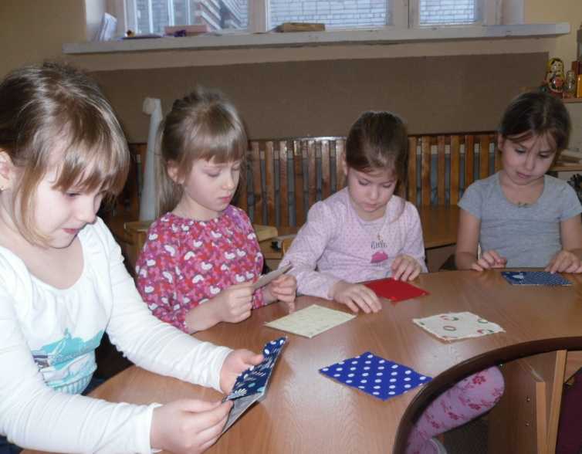
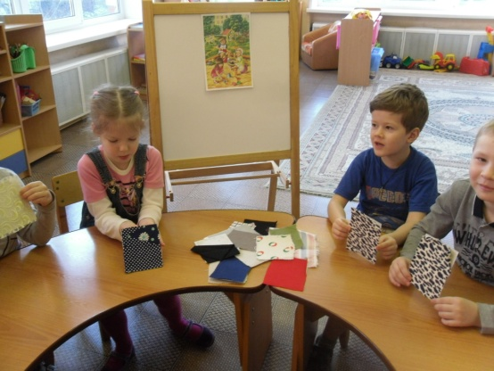
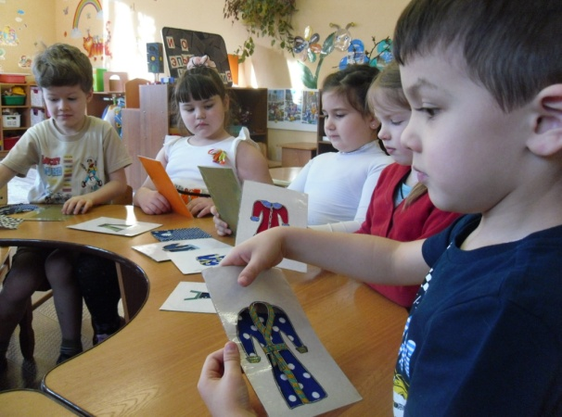
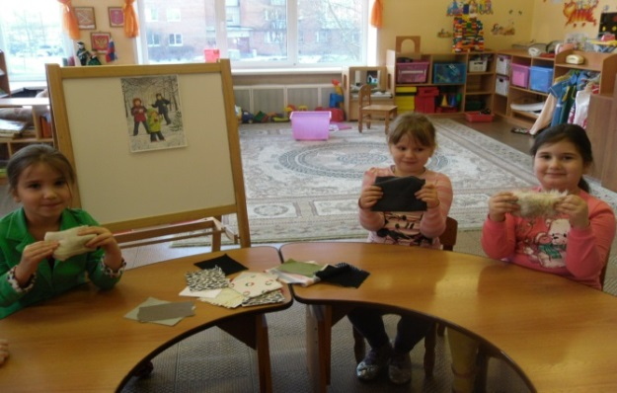
Воспитатель читает отрывок из произведения С.Я.Маршак «Вот какой рассеянный» (начало).
Постановка проблемной ситуации: «Из какого материала сделана одежда»

Slide 5
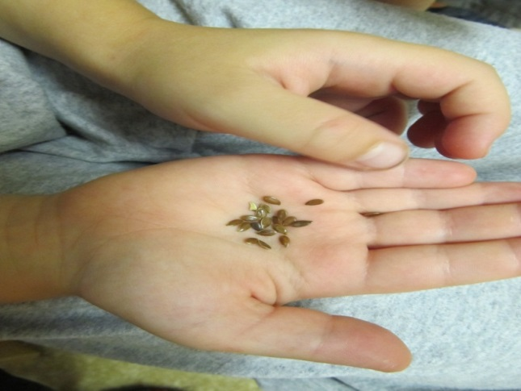
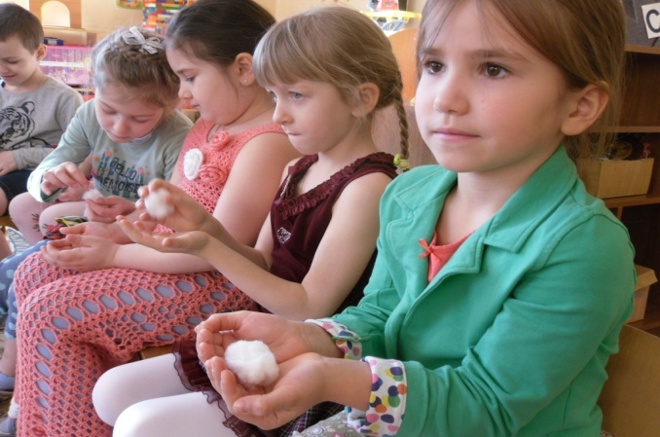
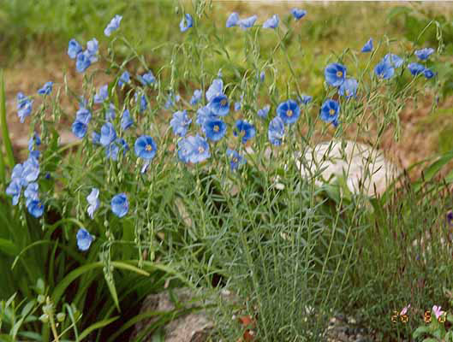
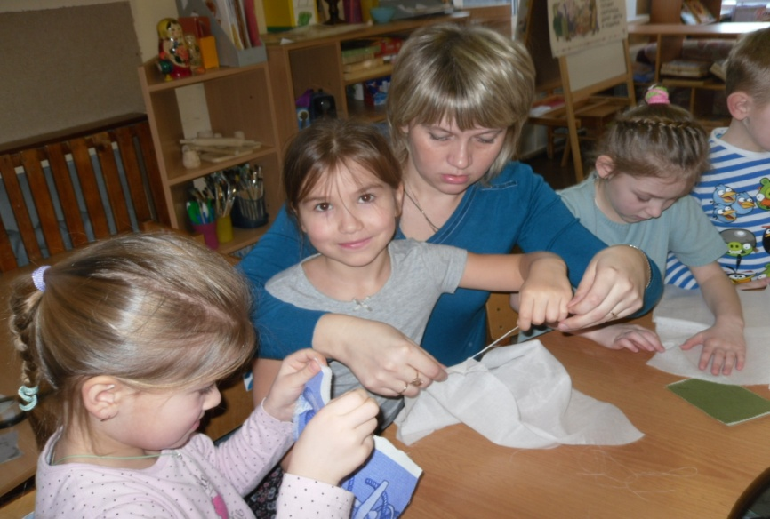
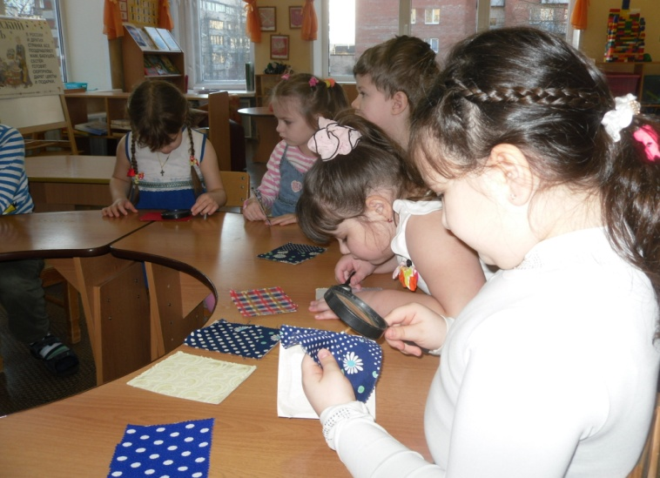
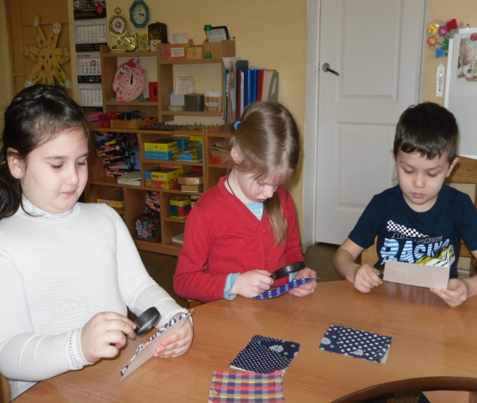
Открытие нового. Работа в лаборатории ткани

Slide 6
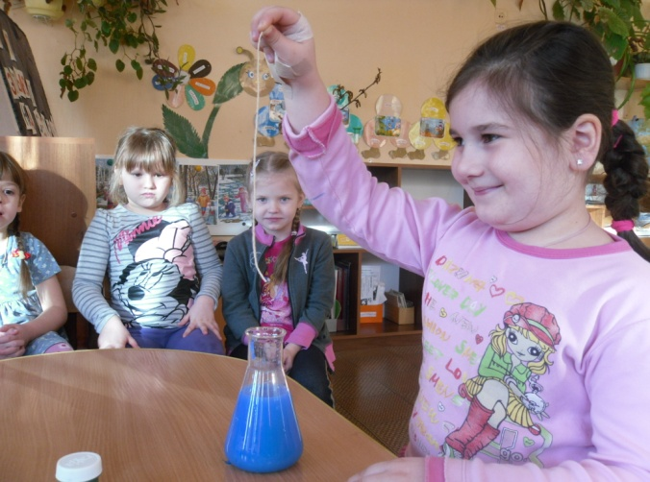
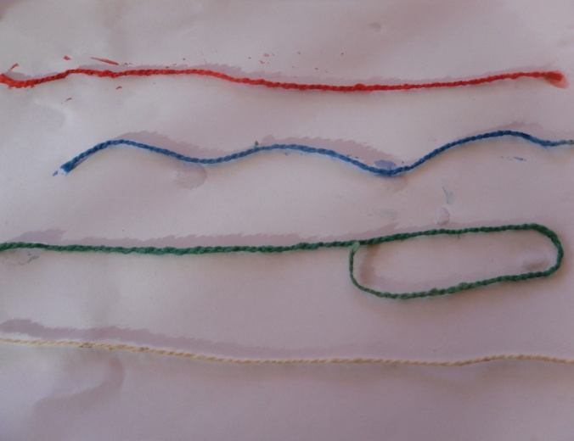
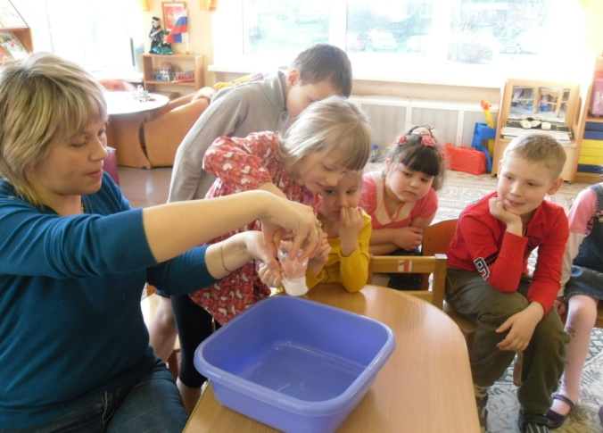
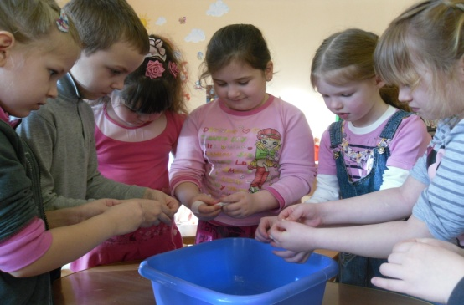
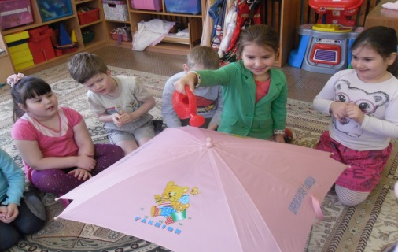
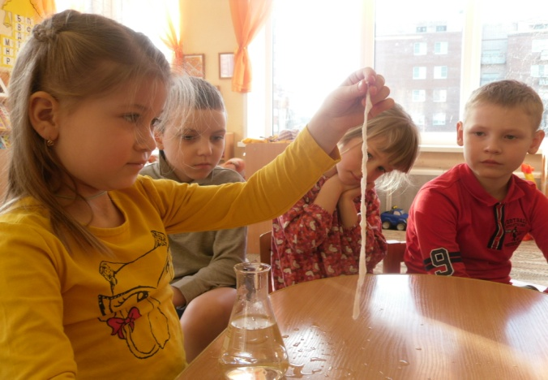
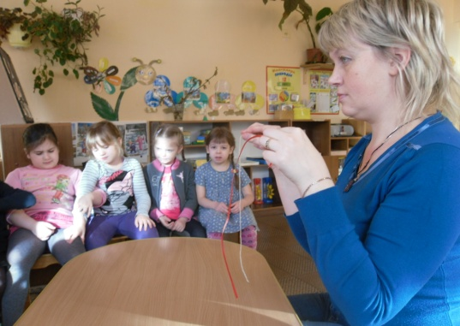
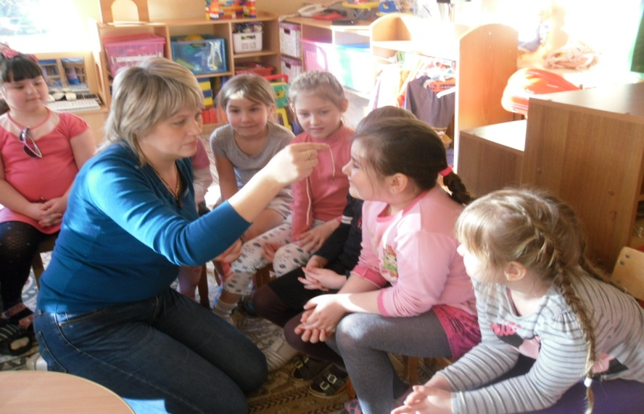
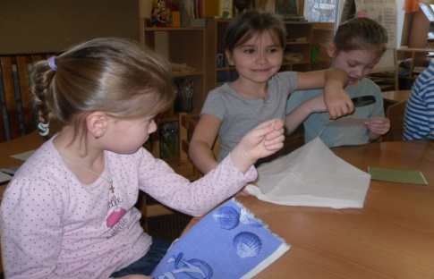
Открытие нового

Slide 7
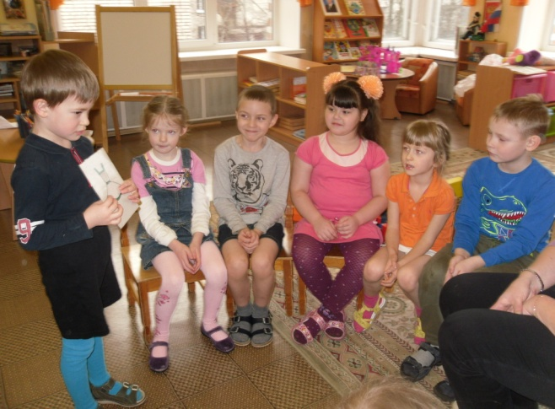
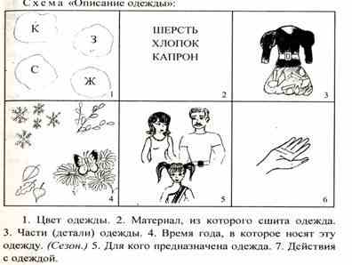
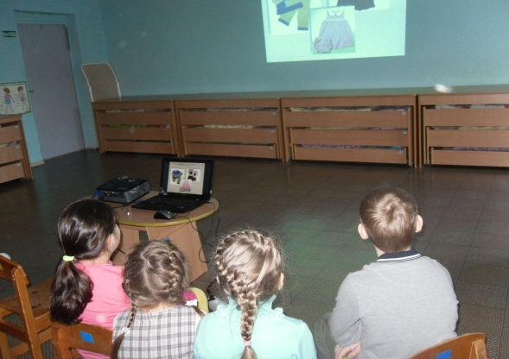
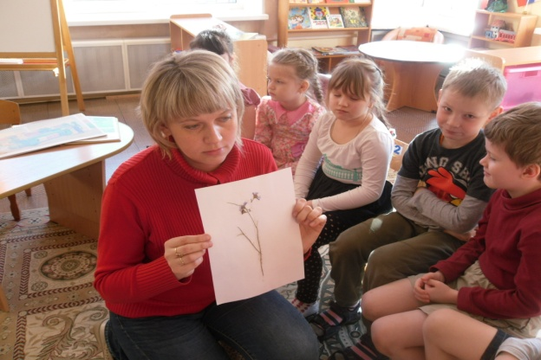

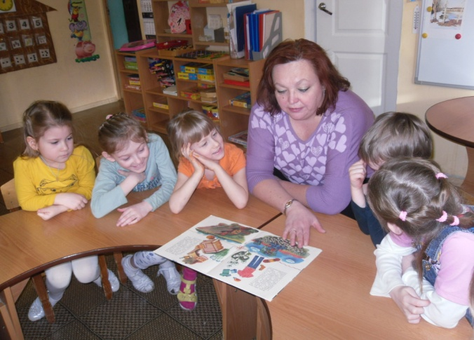
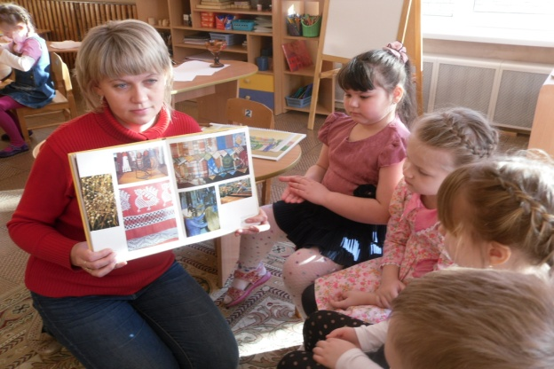
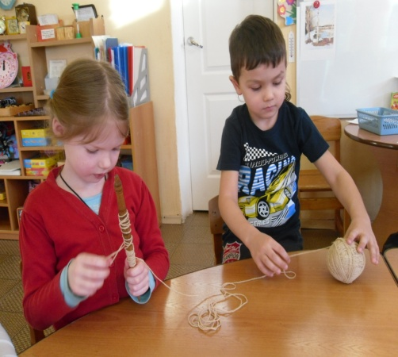
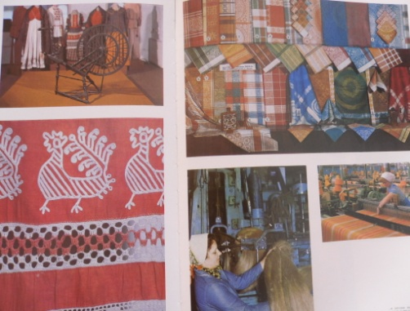

Slide 8
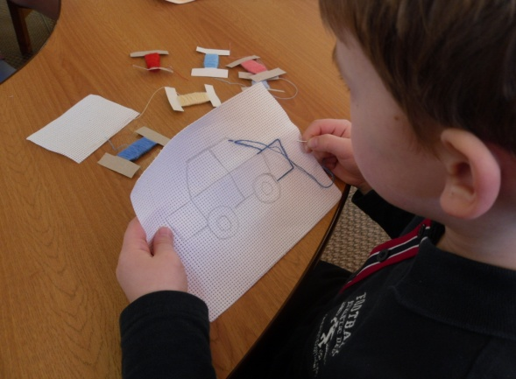
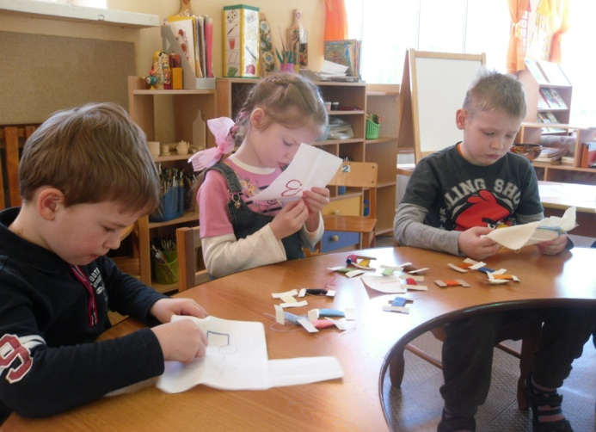
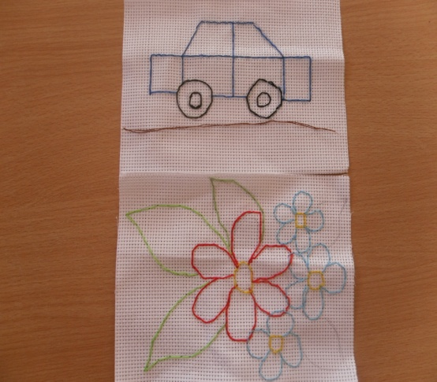
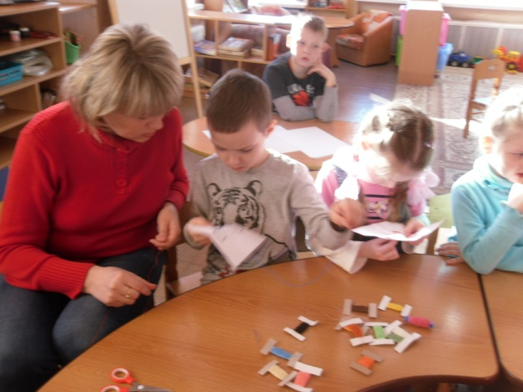
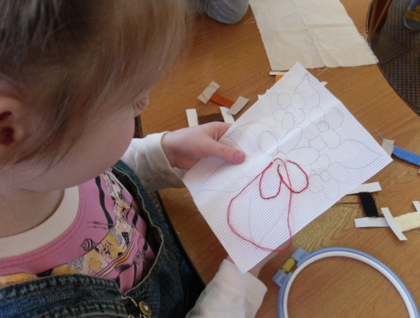
Наше творчество

Slide 9
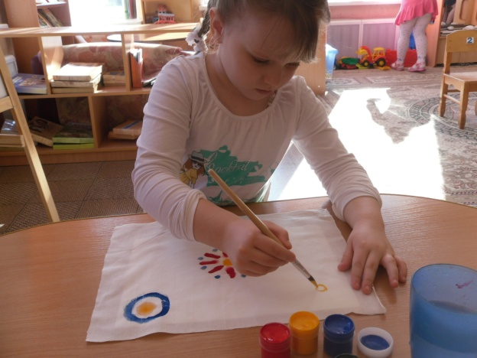
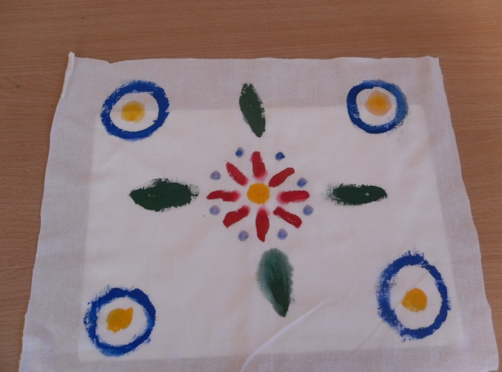
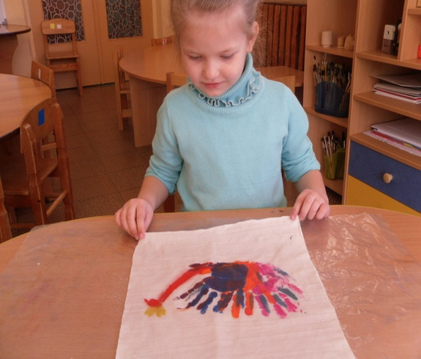
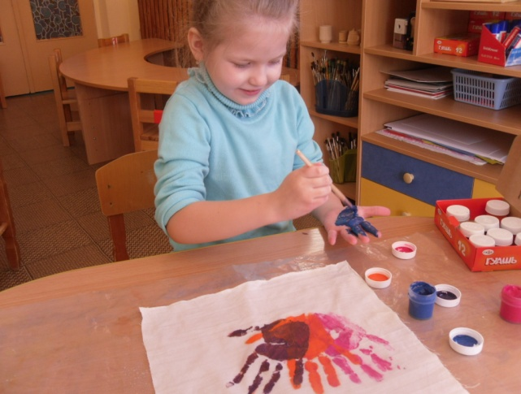

Slide 10
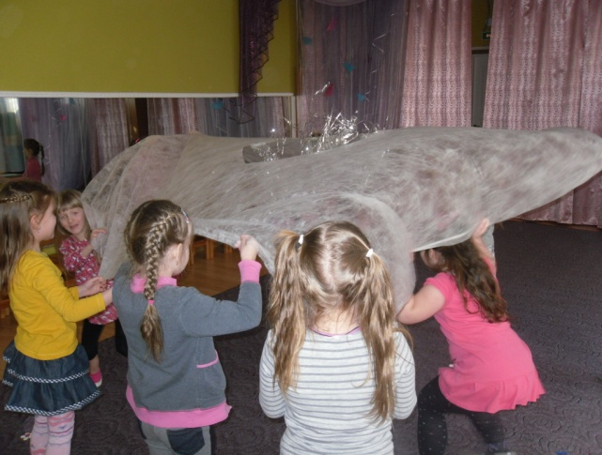
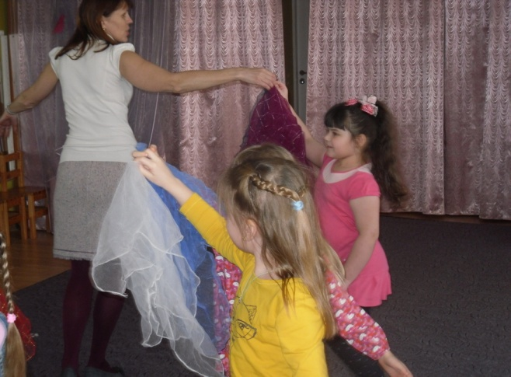
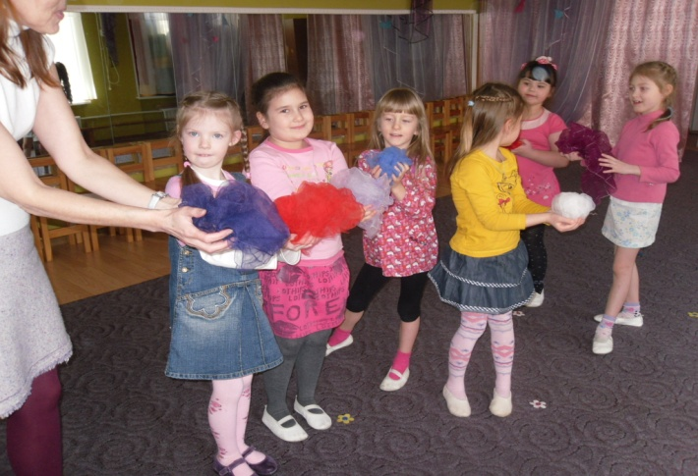
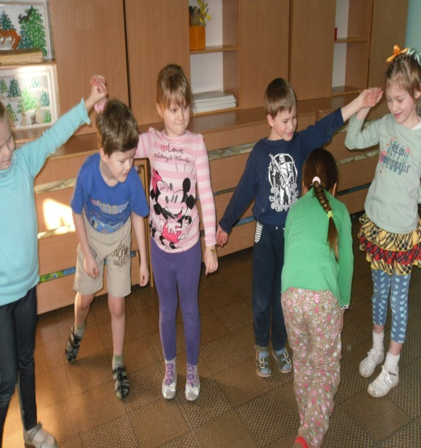
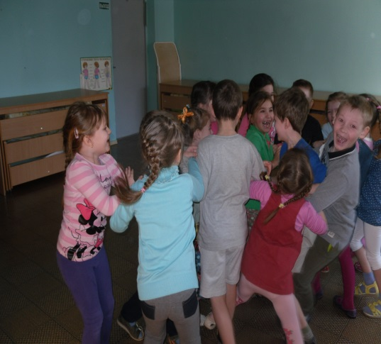

Slide 11
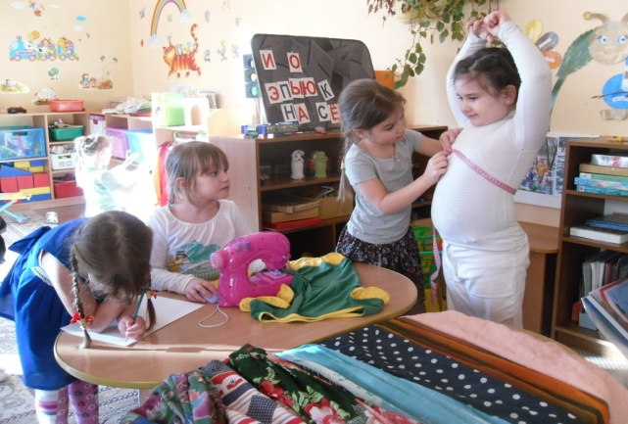
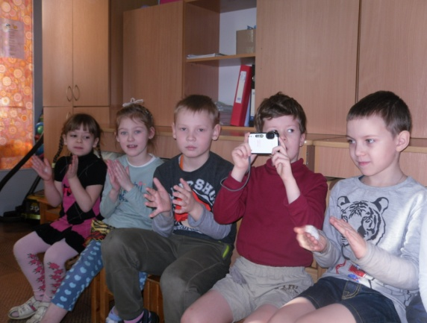
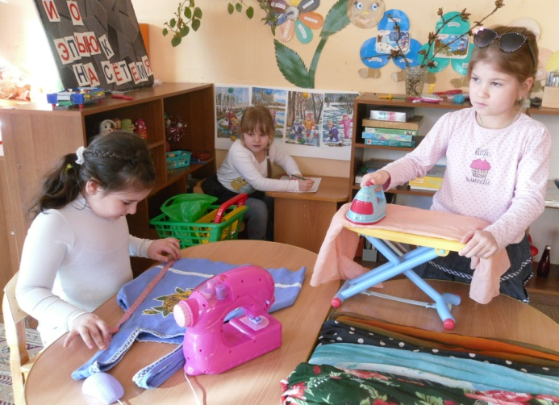
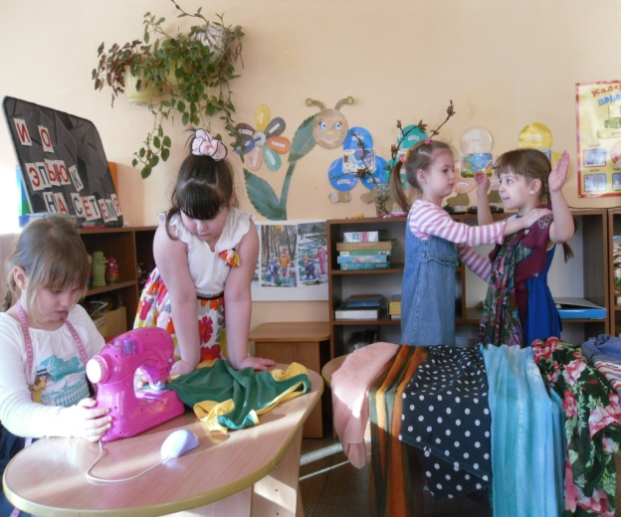
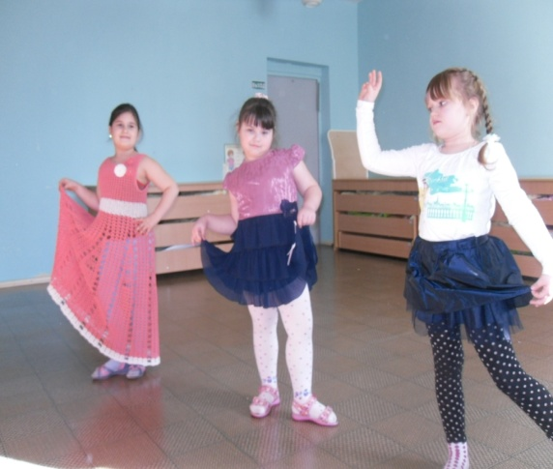
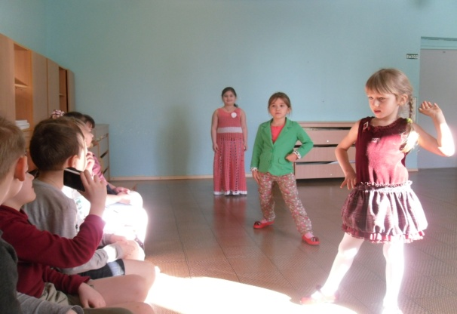
Сюжетно-ролевая игра «Ателье», «Дом Мод»

Slide 12
СПАСИБО ЗА ВНИМАНИЕ

